Slide 1

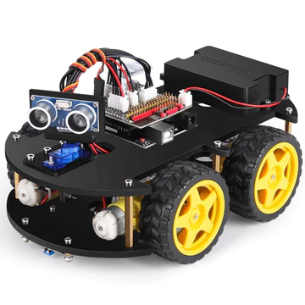
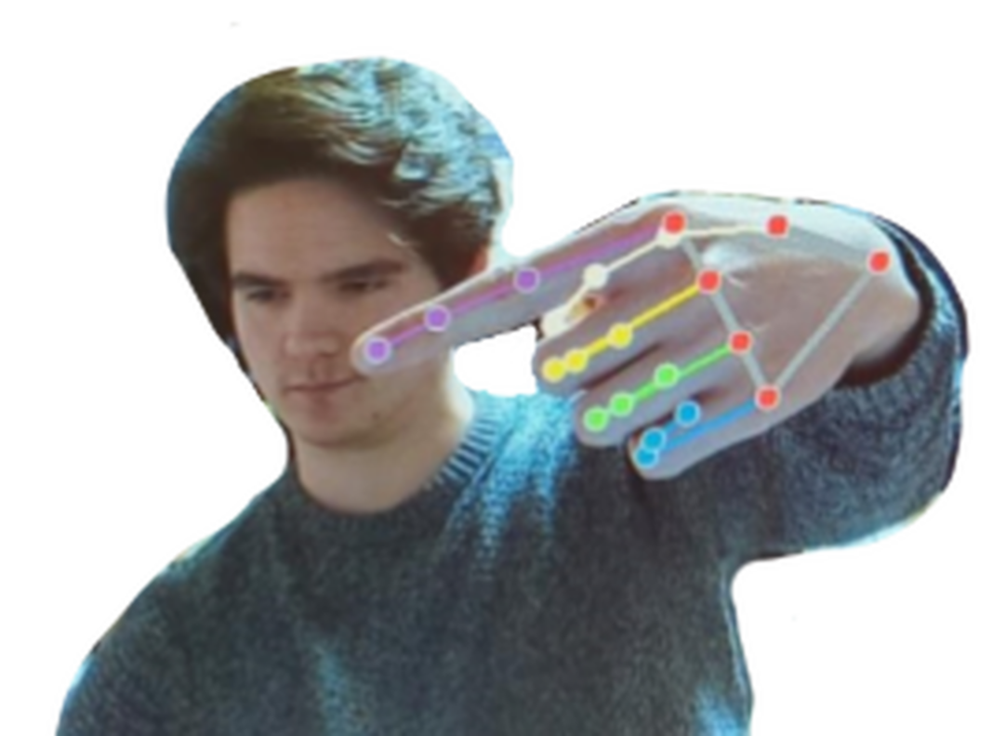
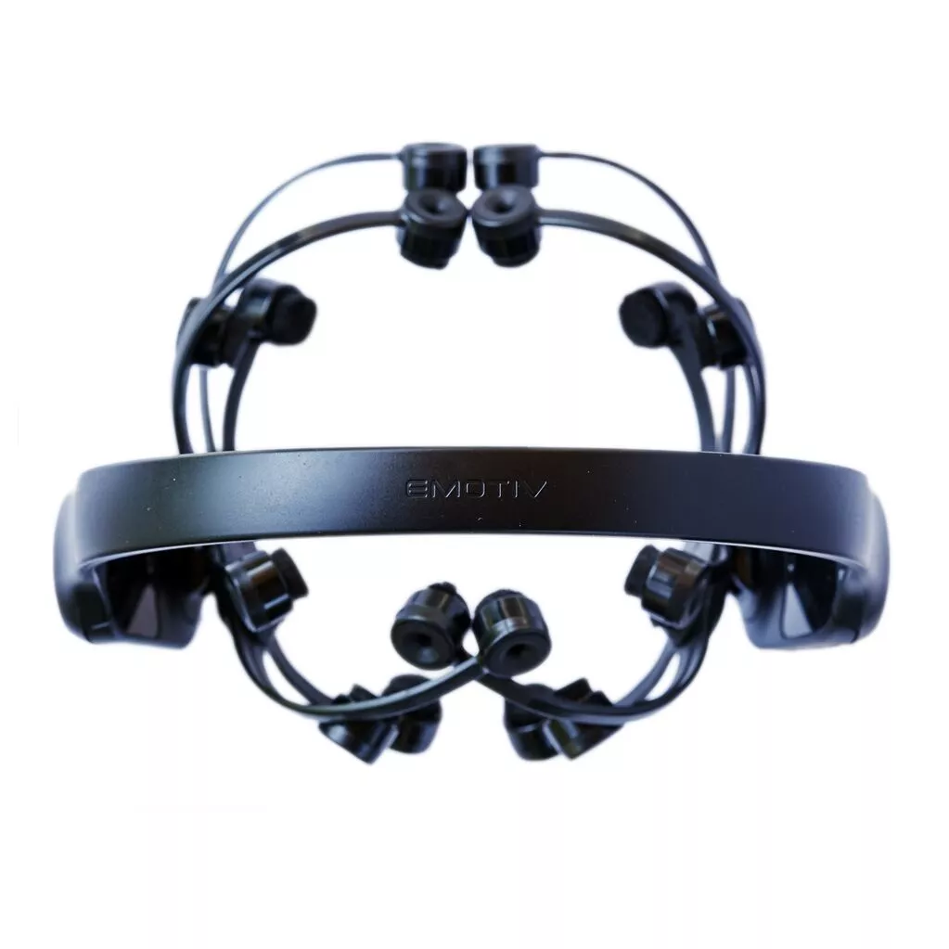


Mobile and Embedded Software Development
ThoughtRobot
Roman Dietenmeier, Ali Karami, Matthias Pijarowski,Domenic Rothenberger
Der Thought Robot demonstriert alternative Steuerungsmethoden zur Roboter Fernsteuerung. Die Steuerung über Hand, & Sprach-Gesten sowie Gedankensteuerung ermöglicht eine bequeme Störung des Roboters, ohne eine herkömmliche Art von Fernbedienung zu bedienen zu müssen. Dazu können durch die neuen Eingabemethoden nun auch Menschen mit physischen Einschränkungen Roboter ohne Probleme steuern.
Als aller Erstes trainierten wir ein KI-Modell, um den Roboter mittels Gesten zu steuern. Dazu ist an einem Raspberry Pi 4 eine Kamera angebracht. Die Kamera ist auf die steuernde Person gerichtet und nun kann diese mit Hand Gesten wie: “Finger nach oben” den Roboter vorwärts bewegen. Analog dazu kann man den Roboter auch entsprechend nach links rechts drehen und Rückwärtsfahren sowie man den Roboter auch stoppen kann mit der flachen Hand.
Die atemberaubende Steuer-möglichkeit ist dennoch die Gedankensteuerung. Mittels eines BCI Headset kann man den Roboter mittels seiner Konzentration steuern. So konzentriert man sich beispielsweise auf das Wegdrücken des Roboters, so fährt dieser vorwärts. Im Gegenzug fährt der Roboter wieder rückwärts, wenn man daran, denkt diesen zu sich zu ziehen. Sowie man auch den Roboter nach links und rechts drehen kann und zwar alles per Gedanken. Dazu verwendeteten wir das „EMOTIV EPOC X“ BCI Headset, welches das Training der Befehle deutlich vereinfachte.
Elegoo Smart Robot Car Kit V4.0
Die „Thought Robot“ Basis war zunächst ein fertiger Roboter, ausgestattet mit einem Arduino Uno Mikrocontoller und einem ESP32, einem WLAN fähigen Mikrocontroller. Online findet man diesen unter dem Namen „Elegoo Smart Robot Car Kit V4.0“. Dadurch hatten wir bereits einen einsatzfähigen Roboter, dem wir nun weitere Steuermöglichkeiten hinzufügten.
“Finger nach links” Fahre nach links Geste
Für die Sprach-Steuerung nutzten wir eine Alexa. Diese nimm ähnlich wie schon bei den Gesten Befehle entgegen wie „Fahre, Vorwärts“ und gleichermaßen natürlich wieder rückwärts, links, rechts und stop. Die Alexa sendet die Befehle dann mittels eines MQTT Servers an den Raspberry Pi 4, welcher diesen mit den Handgesten scheduled und anschließend an den Roboter sendet. So kann der Roboter jetzt bereits mit Hand und Stimme gesteuert werden.
Amazon Alexa Echo Dot
EMOTIV EPOC X

